Slide 1
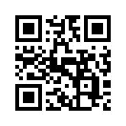
www.bakulev.ru
www.internist.ru

Slide 2
Для участия в конференции и начисления баллов НМО необходимо зарегистрироваться на сайте www.internist.ru - в сплывающей форме выше окна плеера
Регистрация становится доступна с момента начала трансляции.
В форме нужно заполнить ФИО и e-mail.
Важно, не раскрывать окно плеера на полный экран, т.к. форма регистрации и контроля присутствия отображаться не будет.
Просмотр трансляция с получением баллов НМО возможен только с компьютера.

Slide 3
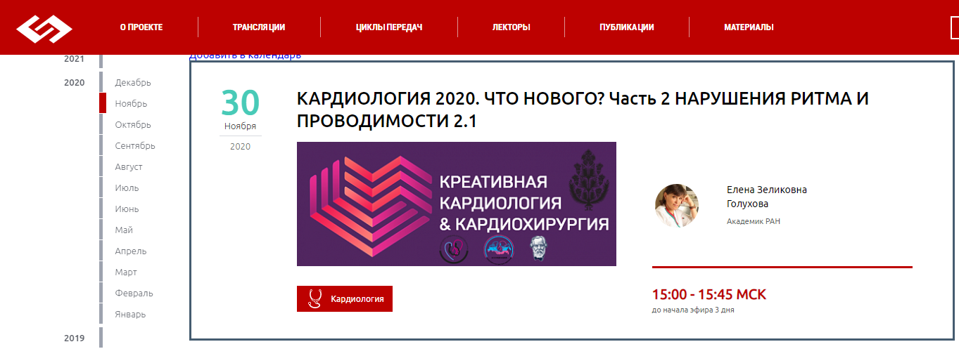
Для выбора мероприятия Вам необходимо перейти в раздел «ТРАНСЛЯЦИЯ»

Slide 4
Обращаем Ваше внимание, что баллы НМО можно получить только за мероприятия отмеченные специальным значком (всего 3 мероприятия).

Slide 5
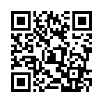
30 ноября – мероприятие № 1 начало в 10:00
СОВРЕМЕННАЯ КАРДИОЛОГИЯ - IX МЕЖДУНАРОДНАЯ КОНФЕРЕНЦИЯ «КРЕАТИВНАЯ КАРДИОЛОГИЯ & КАРДИОХИРУРГИЯ. НОВЫЕ ТЕХНОЛОГИИ ДИАГНОСТИКИ И ЛЕЧЕНИЯ ЗАБОЛЕВАНИЙ СЕРДЦА»
Баллы | Специальности | Обязательные условия
6 баллов НМО https://internist.ru/events/detail/338657/ | «Кардиология» «Сердечно-сосудистая хирургия» «Патологическая анатомия» «Рентгенэндоваскулярные диагностика и лечение» «Рентгенология» «Ультразвуковая диагностика» «Функциональная диагностика» | регистрации в форме, просмотр не менее 75% передачи - минимальный порог присутствия - 315 минут проводится 6 контролей присутствия – 5 обязательных подтверждений.

Slide 6
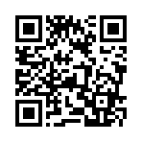
1 декабря – мероприятие № 2 начало в 10:00
МЕТАБОЛИЧЕСКОЕ ЗДОРОВЬЕ - IX МЕЖДУНАРОДНАЯ КОНФЕРЕНЦИЯ «КРЕАТИВНАЯ КАРДИОЛОГИЯ & КАРДИОХИРУРГИЯ. НОВЫЕ ТЕХНОЛОГИИ ДИАГНОСТИКИ И ЛЕЧЕНИЯ ЗАБОЛЕВАНИЙ СЕРДЦА»
Баллы | Специальности | Обязательные условия
4 балла НМО https://internist.ru/events/detail/338706/ | «Кардиология» «Клиническая лабораторная диагностика» «Общая врачебная практика (семейная медицина)» «Терапия» «Трансфузиология» «Эндокринология» | регистрации в форме, просмотр не менее 75% передачи - минимальный порог присутствия – 180 минут проводится 4 контролей присутствия – 3 обязательных подтверждения.

Slide 7
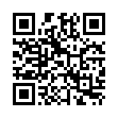
1 декабря – мероприятие № 3 начало в 13:40
АКТУАЛЬНЫЕ ВОПРОСЫ КАРДИОХИРУРГИИ - IX МЕЖДУНАРОДНАЯ КОНФЕРЕНЦИЯ «КРЕАТИВНАЯ КАРДИОЛОГИЯ & КАРДИОХИРУРГИЯ. НОВЫЕ ТЕХНОЛОГИИ ДИАГНОСТИКИ И ЛЕЧЕНИЯ ЗАБОЛЕВАНИЙ СЕРДЦА»
Баллы | Специальности | Обязательные условия
2 балла НМО https://internist.ru/events/detail/347015/ | «Кардиология» «Сердечно-сосудистая хирургия» «Анастезиология-реаниматология» «Патологическая анатомия» «Рентгенэндоваскулярные диагностика и лечение» «Трансфузиология» | регистрации в форме, просмотр не менее 75% передачи - минимальный порог присутствия – 85 минут проводится 1 контроль присутствия – 1 обязательное подтверждение.

Slide 8
При покидании страницы трансляции баллы НМО начислены не будут.

Slide 9
При выполнении всех требований , свидетельство с кодом подтверждения баллов НМО будет отправлено на указанный при регистрации электронный адрес в течение 5 рабочих дней.

Slide 10
Полученные коды Вам необходимо активировать в личном кабинете на портале edu.rosminzdrav.ru

